Slide 1


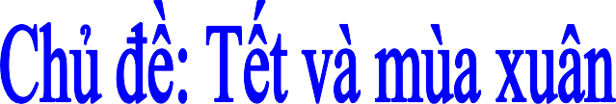



Đề tài: Một số món ăn ngày tết

Slide 2
I. Mục đích – Yêu cầu
1. Kiến thức:
Trẻ biết về tên gọi, màu sắc, mùi vị của một số món ăn ngày tết: Bánh trưng, nem rán, thịt gà, xôi gấc, canh măng, giò lụa, …
Trẻ biết tên và biết cách chơi trò chơi.
2. Kỹ năng:
Trẻ trả lời các câu hỏi một cách rõ ràng, đủ câu.
Trẻ biết chơi đúng luật.
3. Thái độ:
Trẻ hứng thú tham gia các hoạt động.
Trẻ phải tôn trọng, giữ gìn các truyền thống của ngày Tết nguyên đán của dân tộc.

Slide 3
II. Chuẩn bị
Power point 1 số món ăn ngày tết như thịt gà, nem, bánh
trưng…
Bảng, que chỉ, máy vi tính.
Nhạc bài: “Mùa xuân đến rồi”.
Lô tô một số món ăn ngày tết: Thịt gà, nem rán, xôi….

Slide 4


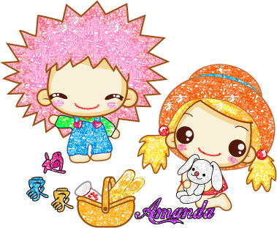

Slide 5



Slide 6
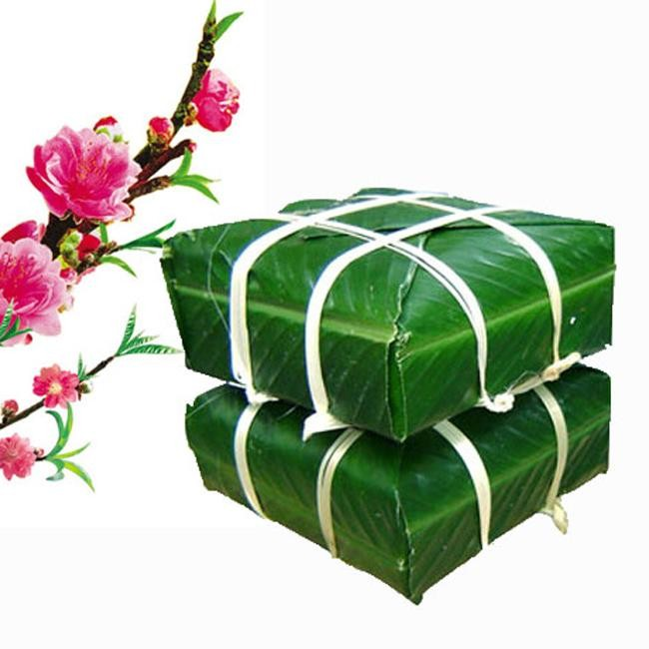
Bánh trưng

Slide 8
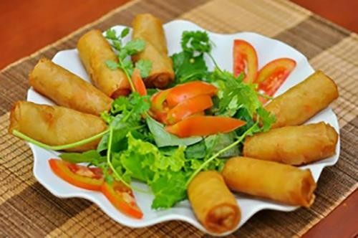
Nem dán

Slide 10
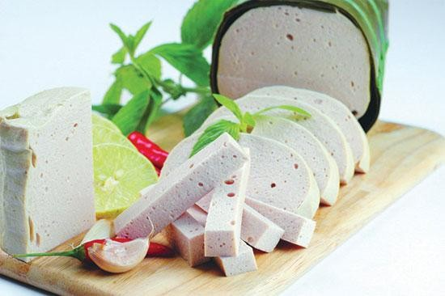
Giò lụa

Slide 12


Slide 14
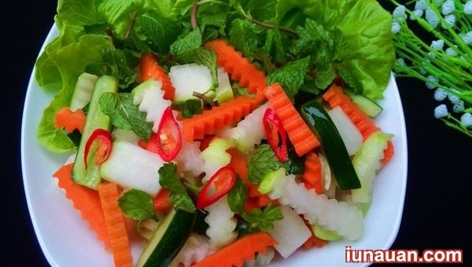
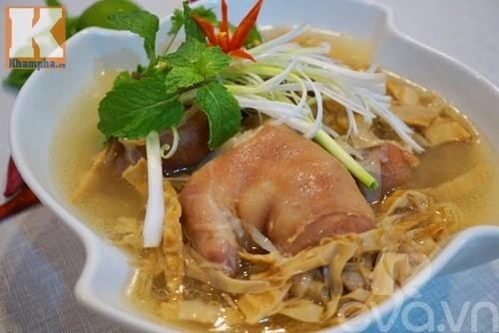

Slide 15
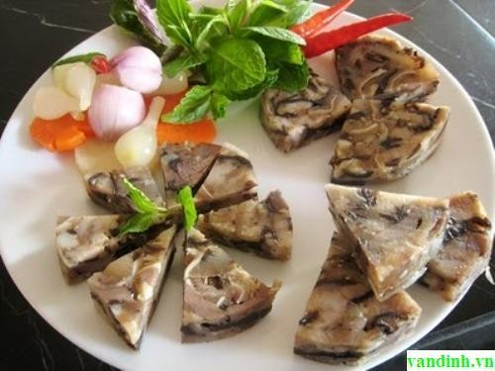
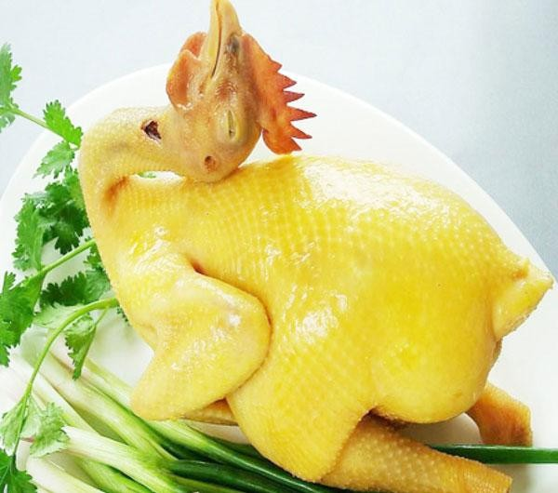

Slide 16
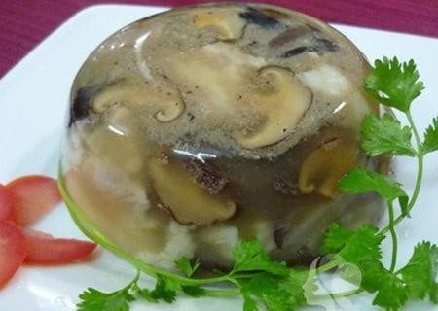
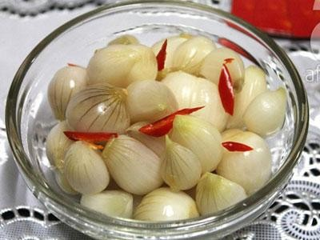

Slide 17
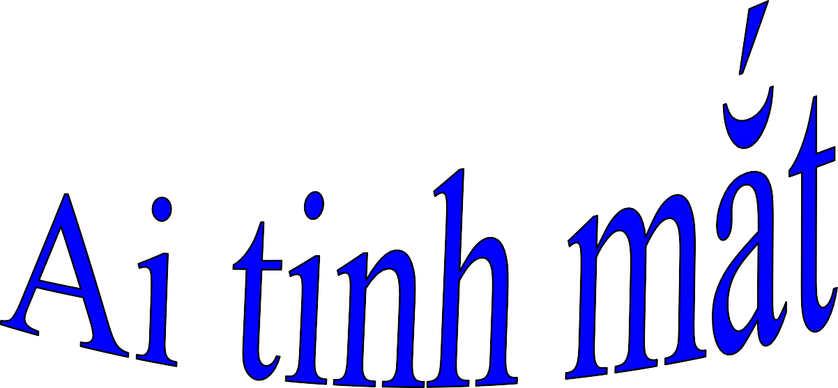


Slide 19
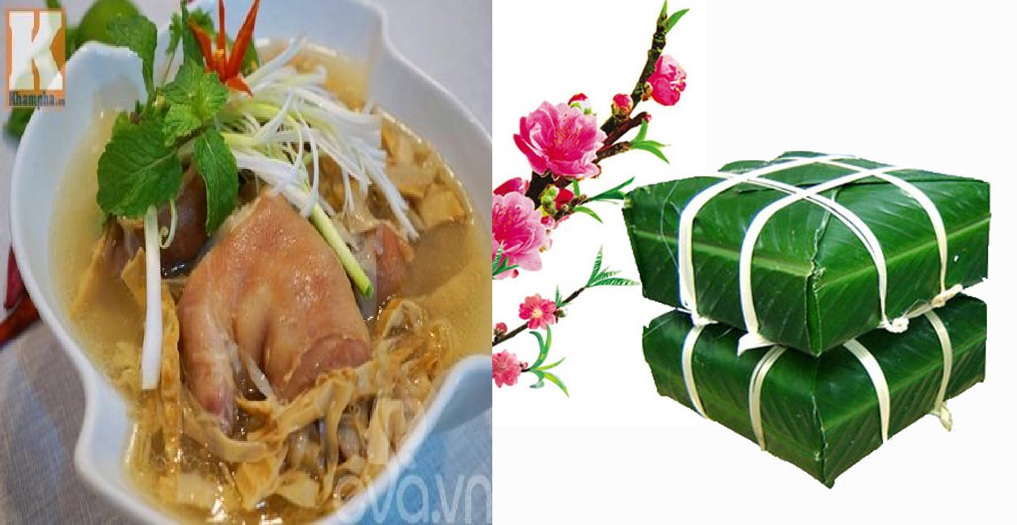

Slide 20
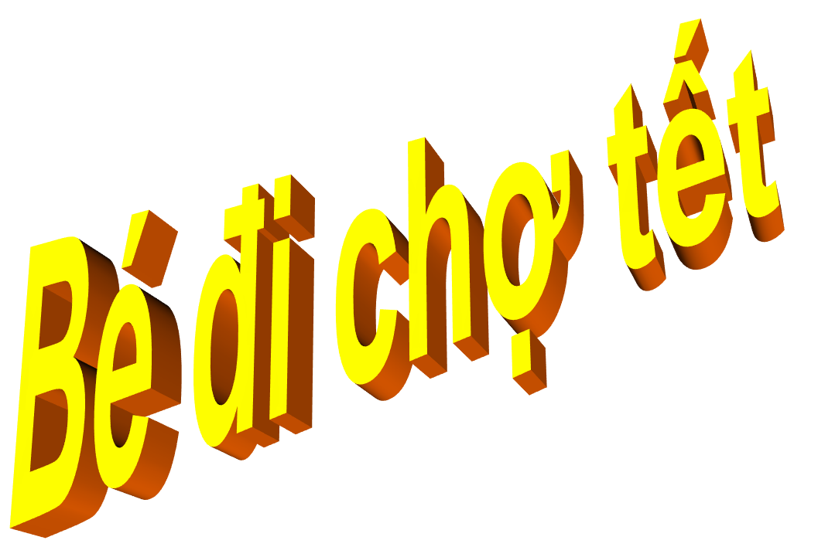

Slide 21

